Slide 1
Données pour code site: SAF048 - EM Telecom
Lignes: 1 | ST FO: EM Telecom

Slide 2
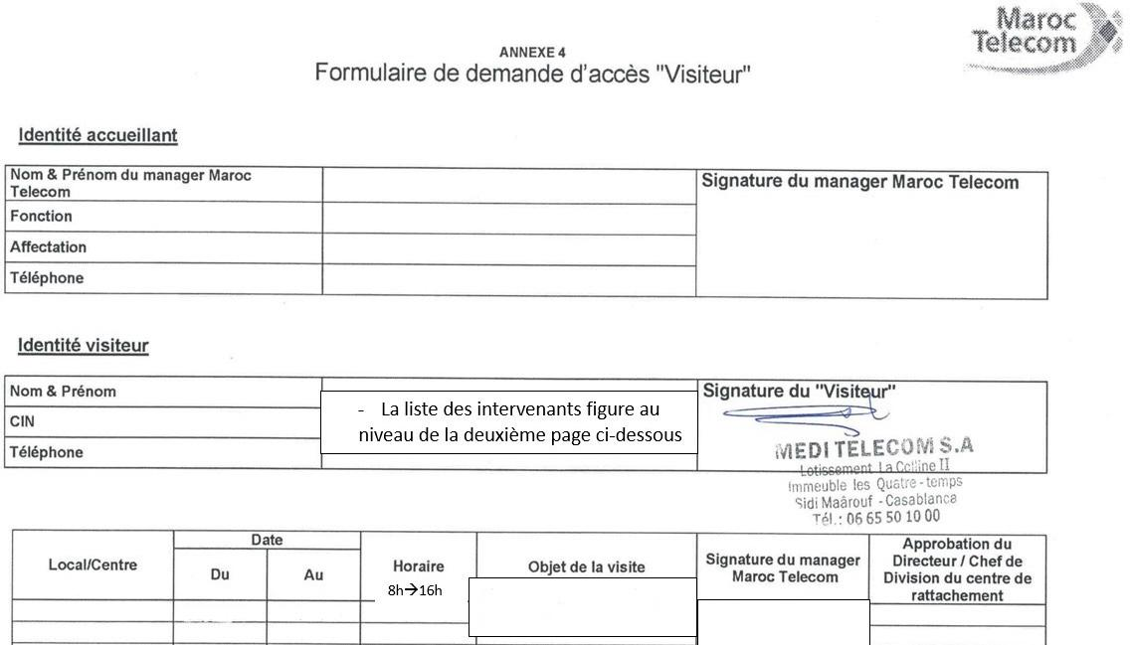
code site | ST FO | contact ERPT | DR IAM | ville | X Départ ERPT - Y Départ ERPT | X Arrivée ERPT Proposition1 - Y Arrivée
SAF048 | EM Telecom | 0660127763 AZEDDINE | MARRAKECH | Safi | -9.24083000000000077, 32.2284000000000006 | 32.23191887, -9.25300946

